Slide 1
L’essai RECOVERY
Formation au suivi dans l’UE
V2.0 2024-12-03

Slide 2
Collecte de données de suivi
Il y a deux points de collecte de données de suivi dans RECOVERY dans l’UE
  28 jours après la randomisation
  6 mois après la randomisation
Les données pour chaque point sont enregistrées dans un seul formulaire en ligne, en utilisant le système OpenClinica.
Des exemples de formulaires de suivi et d’événements indésirables sont disponibles sur la page web « Suivi » (www.recovery.net)
Si vous pensez que le suivi peut être effectué de manière fiable à partir de vos seuls dossiers médicaux, vous pouvez alors le faire sans contacter le participant/la famille.
  Notez que cela nécessite des informations fiables sur le décès et la réadmission à l’hôpital (vos dossiers doivent donc couvrir le(s) hôpital(ux) où le patient est susceptible d’être admis).
Si vous ne pouvez pas remplir les formulaires de manière fiable en utilisant uniquement vos dossiers médicaux, le participant/la personne apparentée doit être contacté(e) pour obtenir plus d’informations.
  Dans ce cas, il faut lui dire qu’il doit s’attendre à être contacté par l’équipe de recherche.
  Après avoir parlé au participant/à la personne apparentée (ou après plusieurs tentatives infructueuses), remplissez le formulaire du mieux que vous pouvez.

Slide 3
OpenClinica
OpenClinica est un système de gestion des données cliniques utilisé pour collecter les données de suivi dans RECOVERY.
  L’accès se fait par l’intermédiaire d’un navigateur web (Chrome, Firefox et Internet Explorer).
Les dossiers des participants sont créés automatiquement dans OpenClinica lorsqu’un patient est randomisé (il n’est donc pas nécessaire d’utiliser OpenClinica tant qu’un formulaire de suivi n’est pas disponible).
Les CRF peuvent être affichés dans la langue nationale appropriée, mais malheureusement l’interface d’OpenClinica n’est disponible qu’en anglais pour le moment.
Lorsque vous saisissez du texte, veuillez le faire en anglais, même si vous visualisez le formulaire dans une autre langue (le texte n’est généralement nécessaire que pour les événements indésirables ou pour répondre à des questions).

Slide 4
Définitions d’OpenClinica
Étude - il s’agit de l’essai, dans ce cas RECOVERY
Participant - il s’agit d’un patient au sein de l’étude.
Événement ou événement de l’étude - se réfère à un point de collecte de données tel que le suivi ou les événements indésirables.
CRF - Formulaire de rapport de cas, un formulaire utilisé pour collecter et contenir des données pour un événement d’étude.
Requêtes - Ce sont des requêtes ou des annotations pour des éléments de données où une valeur introduite n’est pas celle attendue (créées par l’équipe du site ou le centre de coordination). Certains sont générés automatiquement si un résultat doit être vérifié.

Slide 5
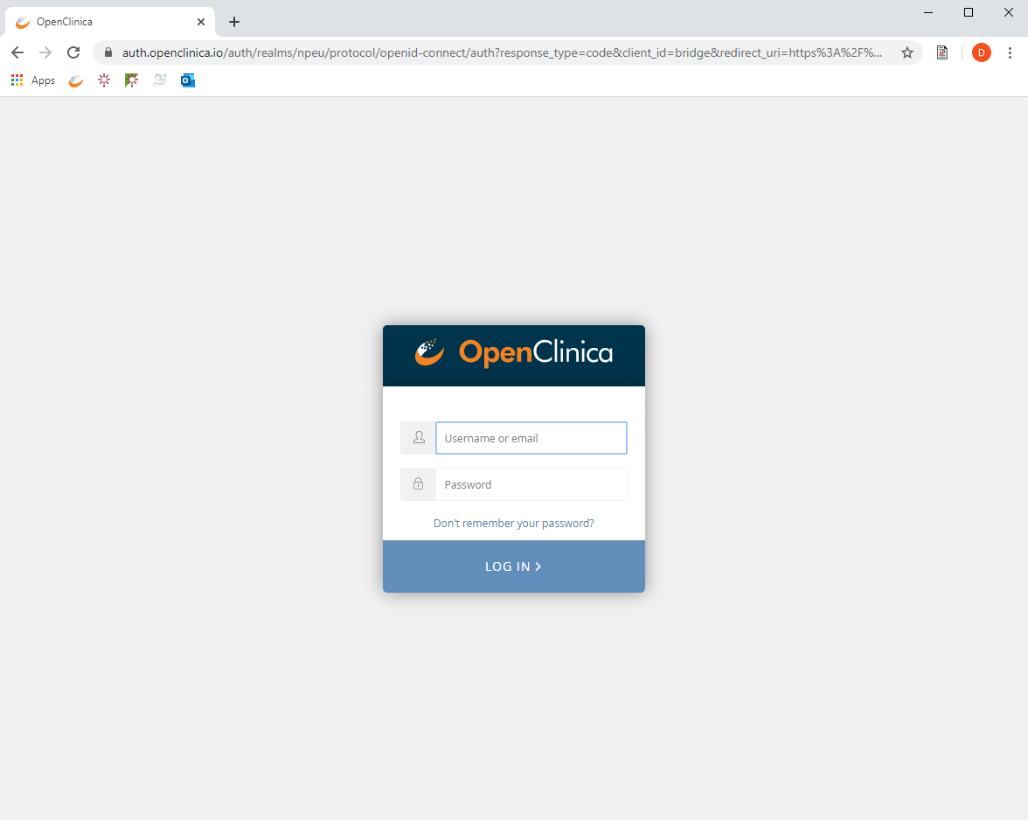
Page de connexion
URL : https://npeu.openclinica.io
Un courriel d’invitation vous sera envoyé, qui contiendra vos identifiants de connexion.

Slide 6
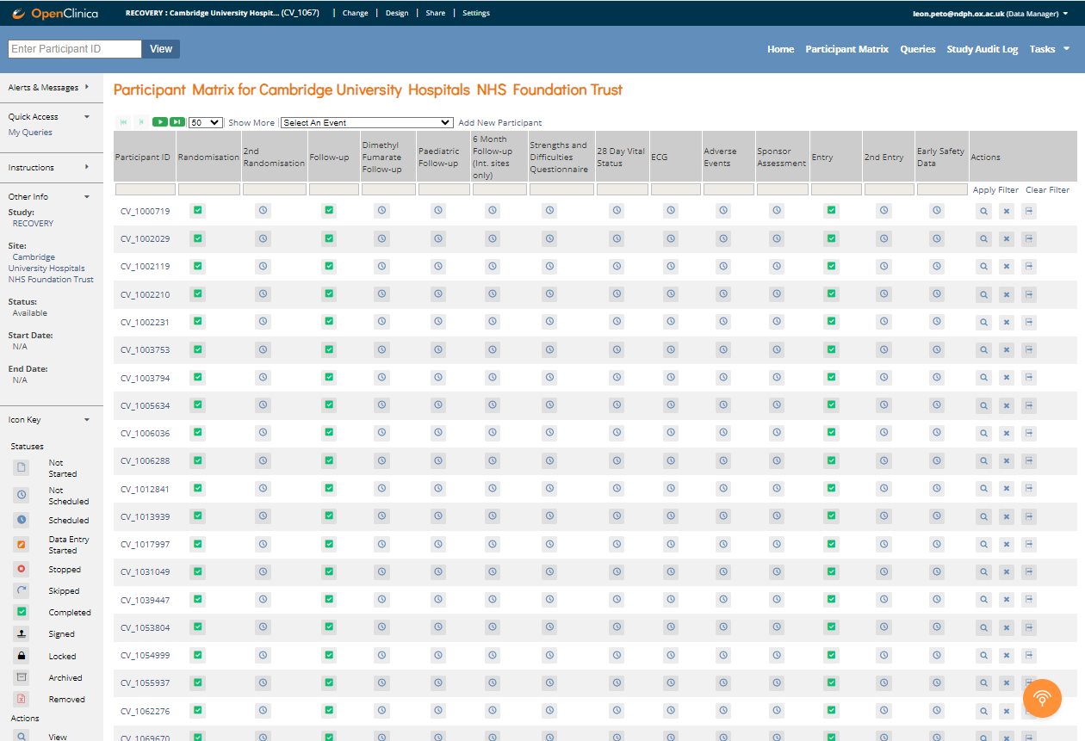
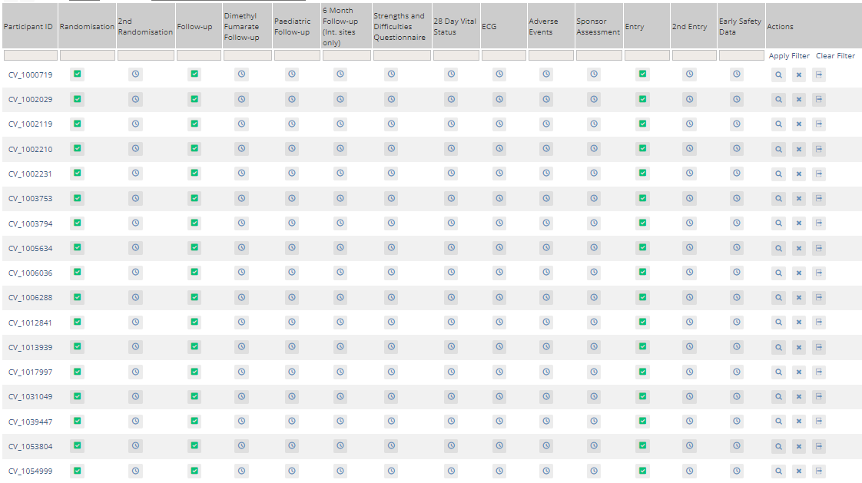
Matrice des participants
Naviguez à l’aide de la barre de navigation
  Home vous amène à la page d’accueil de votre site (non utilisé)
  Participant Matrix (Matrice des participants) affiche un tableau de tous les participants à votre site
  Queries (Requêtes) affiche un tableau de toutes les requêtes sur votre site
Lorsqu’un patient est randomisé, ses données de base sont automatiquement ajoutées à deux CRF :
  un formulaire « Randomisation » (qui peut éventuellement être modifié en cas d’erreur), ainsi que
  un formulaire »Entrée » (une version verrouillée des données d’entrée qui ne peut pas être modifiée).
Vous n’avez jamais besoin d’ajouter vous-même un nouveau participant dans OpenClinica, n’utilisez donc pas ce bouton
  Contactez l’équipe chargée de l’essai si vous ne trouvez pas un participant que vous vous attendiez à voir.

Slide 7
Matrice des participants
Chaque ligne correspond à un participant, avec l’ID du participant (numéro de l’étude) dans la première colonne avec un préfixe « CV_ ».
Les colonnes suivantes contiennent les CRF
Les CRF utilisés pour la saisie des données dans l’UE sont les suivants :
  « Suivi » : Le principal formulaire de suivi, rempli au 28e jour (ou peu après).
  « Suivi à 6 mois » : Formulaire de suivi à 6 mois
  Événements indésirables : À utiliser en cas de notification d’une suspicion d’effet indésirable grave.
« L’évaluation du sponsor », le statut vital à 28 jours et tout autre CRF figurant dans cette matrice ne sont pas utilisés pour la saisie des données dans l’UE

Slide 8

Statuts de saisie des données
Les icônes du tableau indiquent l’état de la saisie des données des CRF :
Saisie terminée
Saisie commencée mais non marquée comme terminée
« Événement programmé »
« Événement non programmé »
Cependant, dans le cadre du programme RECOVERY, veuillez ignorer la distinction entre « programmé » et « non programmé » et remplir les formulaires de suivi lorsqu’ils sont prévus, à 28 jours et à 6 mois.

Slide 9
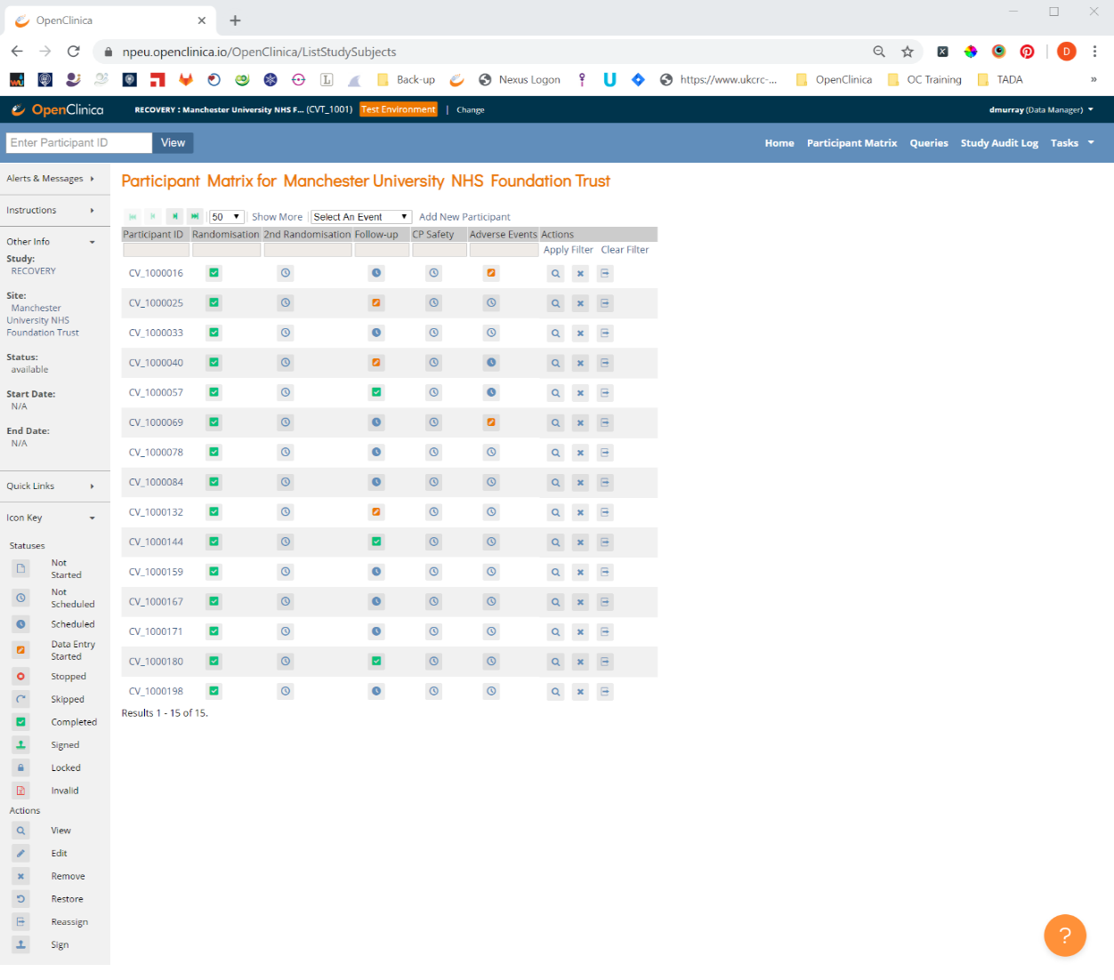
Trouver un participant
Trouvez un participant en saisissant son numéro d’identification dans la case située dans le coin supérieur gauche ou dans la case « Numéro d’identification du participant »
Ouvrez leur dossier en cliquant sur leur identifiant ou sur le bouton « Voir »
Bien qu’il soit possible d’accéder aux CRF directement à partir de la matrice, veuillez d’abord ouvrir le dossier du participant afin de réduire les erreurs d’identification

Slide 10
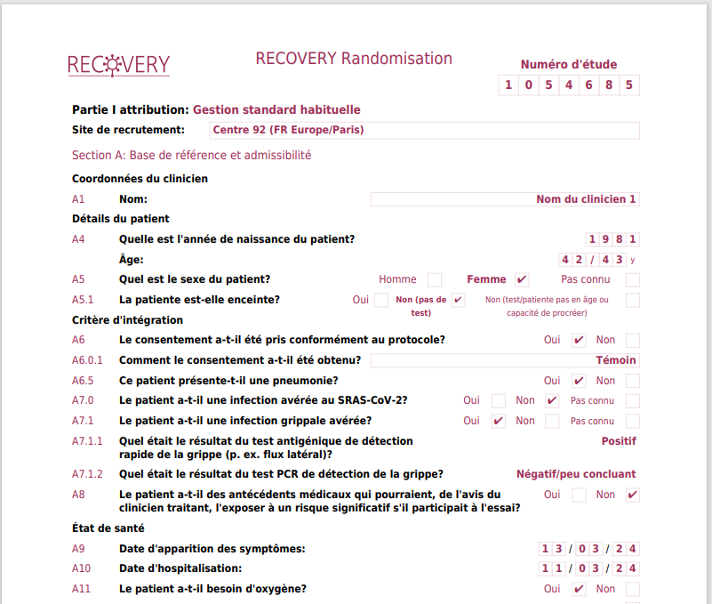
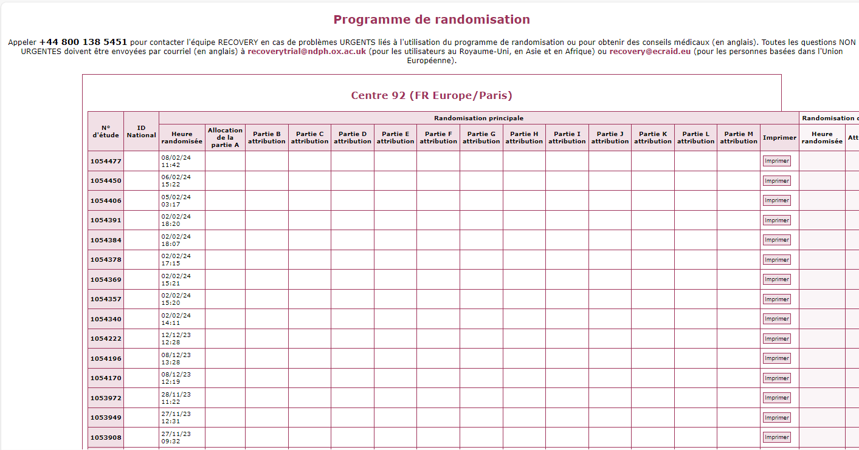
Identification du participant
Si nécessaire, vous pouvez confirmer l’ID du participant en imprimant les détails de la randomisation ou en vous connectant au site web de la randomisation et en cliquant sur « Voir la liste des recrutements récents »
Impression des détails de la randomisation
Liste de recrutement récent sur le site web de randomisation

Slide 11
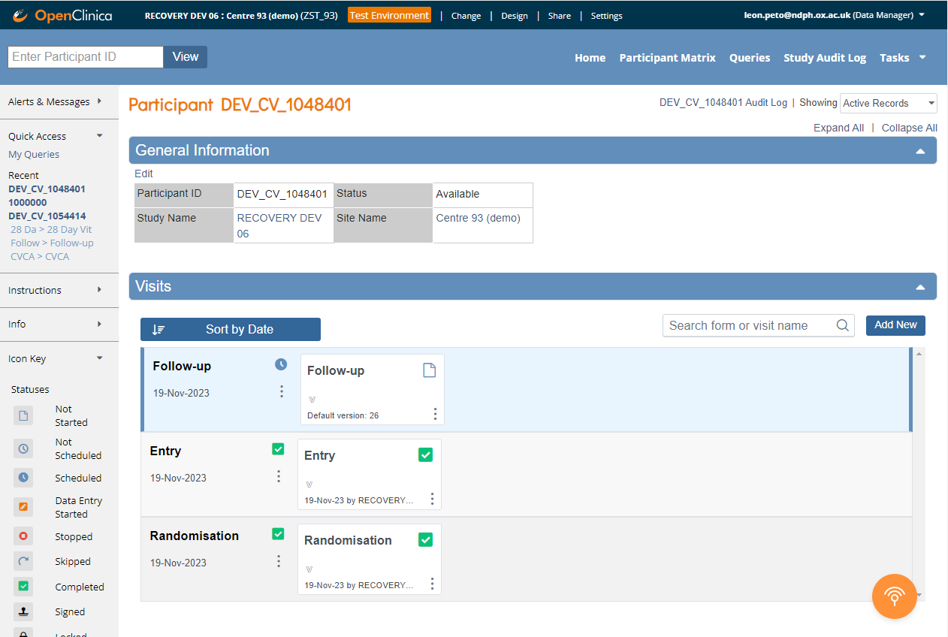
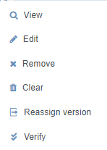
Dossier du participant
Dans le dossier du participant, vous verrez une liste de CRFs qui ont été créés.
Un formulaire de suivi vierge est créé dès que le participant est randomisé, mais il ne doit pas être rempli avant le 28e jour.
Pour consulter ou modifier un CRF, cliquez sur les points et sélectionnez l’icône correspondante (pour éviter des modifications accidentelles, utilisez « Consulter » sauf si vous avez l’intention de modifier)

Slide 12
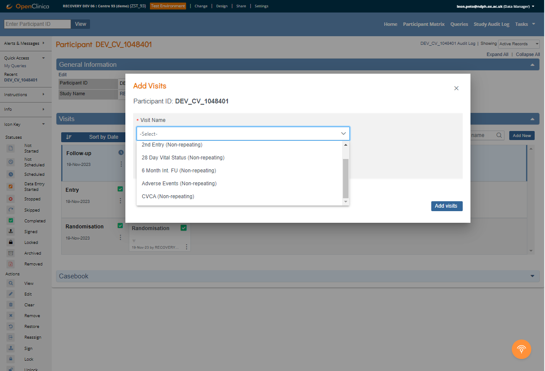
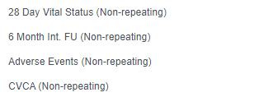
Dossier du participant
Pour créer un nouveau CRF vierge (6 mois ou événement indésirable), cliquez sur « Ajouter nouveau »
Sélectionnez ensuite le formulaire approprié et la date d’achèvement du CRF (« Date de début »), puis cliquez sur « Ajouter des visites »

Slide 13
Remplissage des CRF
Toutes les questions des CRF de suivi et de 6 mois se rapportent à la période d’hospitalisation du participant après la randomisation.

Slide 14
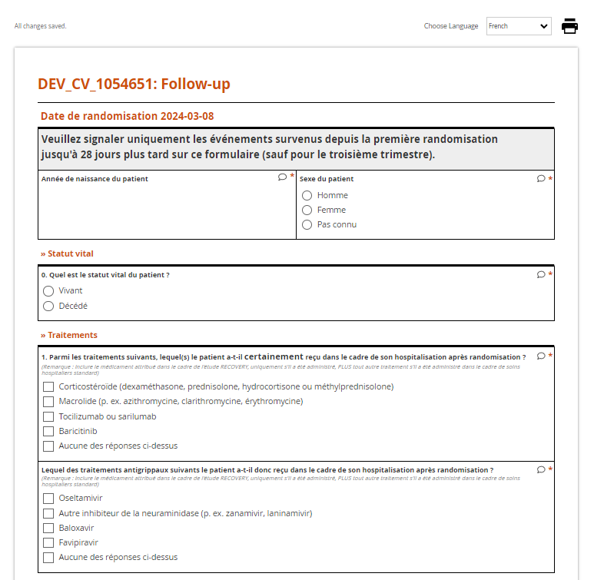
Remplissage des CRF
N’oubliez pas que le suivi à 28 jours est effectué à l’aide du formulaire « Formulaire de suivi »(et non du formulaire « Statut vital à 28 jours »).
Saisissez les données en sélectionnant une option ou en tapant les données dans la case appropriée
Si vous saisissez une date, vous pouvez utiliser le widget calendrier ou taper dans le format AAAA-MM-JJ

Slide 15
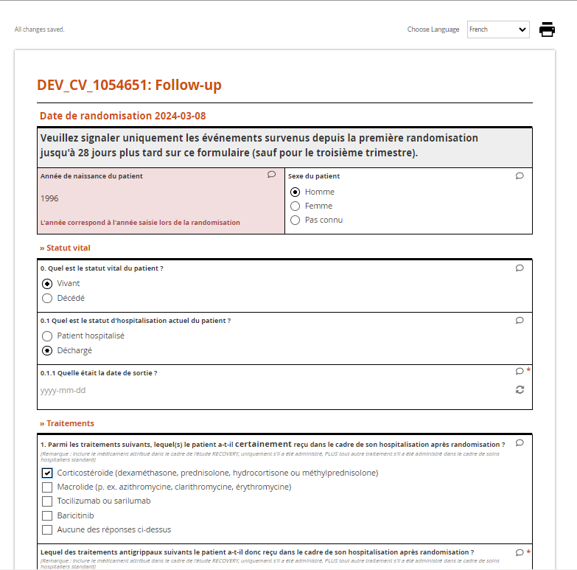
Messages d’avertissement
Des messages d’avertissement s’affichent si la valeur saisie échoue à un contrôle de validation.
Dans cet exemple, l’année de naissance ne correspond pas à la date saisie lors de la randomisation (l’année de naissance et le sexe sont collectés pour éviter que des données ne soient accidentellement saisies pour le mauvais participant).

Slide 16
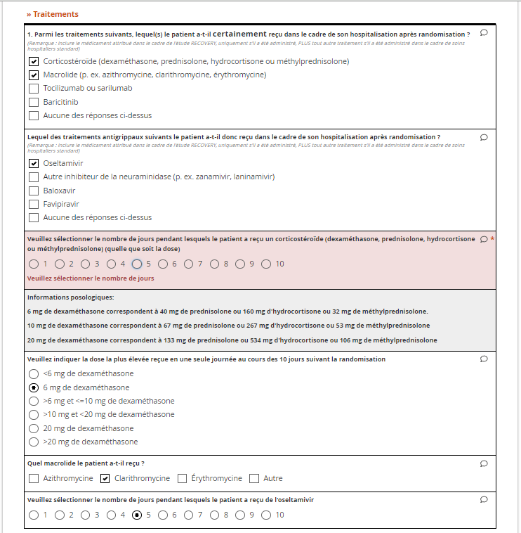
Remplissage des CRF
Dans le CRF de suivi, sélectionnez tous les traitements listés que le patient a reçus (pour l’essai ou dans le cadre des soins de routine)
N’incluez le traitement attribué dans le cadre de l’étude RECOVERY que s’il a effectivement été administré au patient
Veillez à enregistrer toute utilisation non expérimentale de traitements (par exemple l’oseltamivir) chez les participants auxquels ce traitement n’a pas été attribué

Slide 17
Remplissage des CRF
D’autres questions dans les CRF concernent les principaux résultats de l’essai, les résultats en matière de sécurité et les tests de dépistage du SRAS-CoV-2 et de la grippe
Les résultats des tests de la fonction rénale et hépatique sont enregistrés dans le CRF de suivi s’ils ont été effectués dans le cadre des soins de routine (il ne s’agit pas d’échantillons de recherche, donc s’ils n’ont pas été effectués dans le cadre des soins de routine, cochez la case « non effectué »)
Nous espérons que les questions du CRF sont explicites, mais n’hésitez pas à envoyer un courriel à l’équipe chargée de l’essai si vous avez besoin d’éclaircissements (recovery@ecraid.eu)

Slide 18
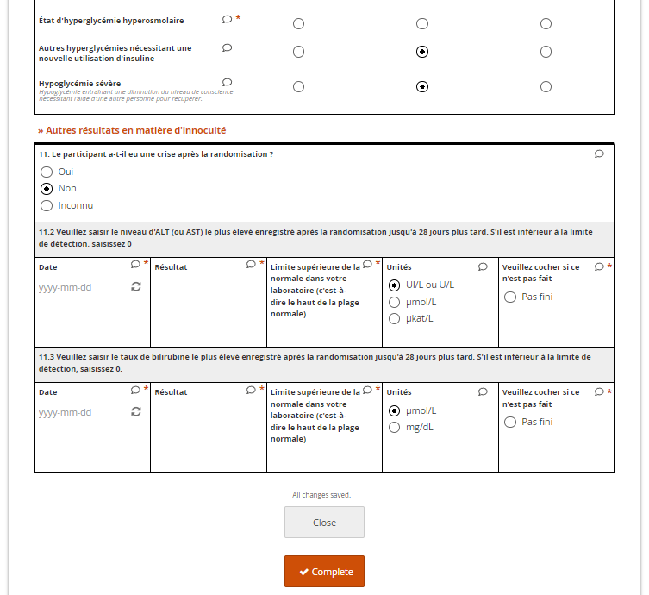
Terminer la saisie des données
Pour terminer la saisie des données dans un CRF, cliquez sur le bouton Complete.
Confirmer ensuite

Slide 19
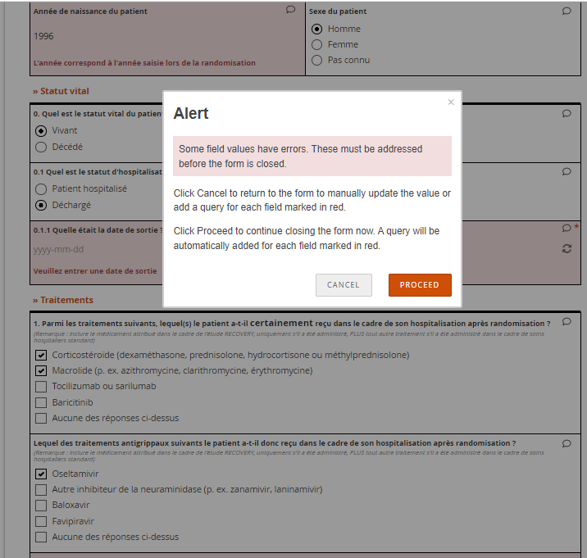
Message d’erreur
Si un message d’alerte apparaît, c’est qu’une erreur s’est glissée dans les données introduites.
Si les données saisies ne comportent aucune erreur, ce message n’apparaîtra pas. Pour résoudre l’erreur, cliquez sur cancel.

Slide 20
Résoudre une erreur
Si les données ont été mal saisies, modifiez la valeur saisie.
Si la valeur est correcte, vous devez lancer une requête. Pour ce faire, cliquez sur la petite bulle.

Slide 21
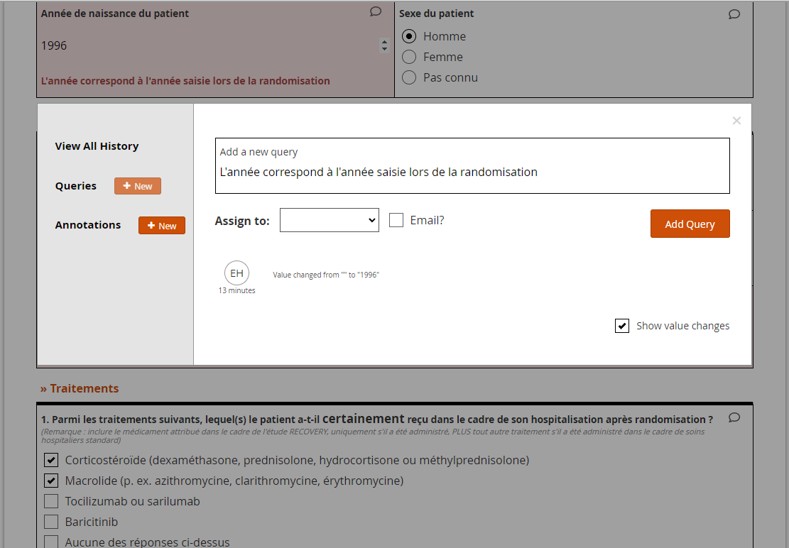
Ajouter une requête
Cliquez sur le bouton Nouveau à côté de Requêtes, puis indiquez quelques informations dans la zone de texte.
Pour enregistrer la requête, cliquez sur Ajouter une requête.

Slide 22
Modification administrative
Si, pour une raison quelconque, vous devez modifier les données une fois la saisie terminée, vous pouvez le faire en ouvrant le CRF en mode Modifier.

Slide 23
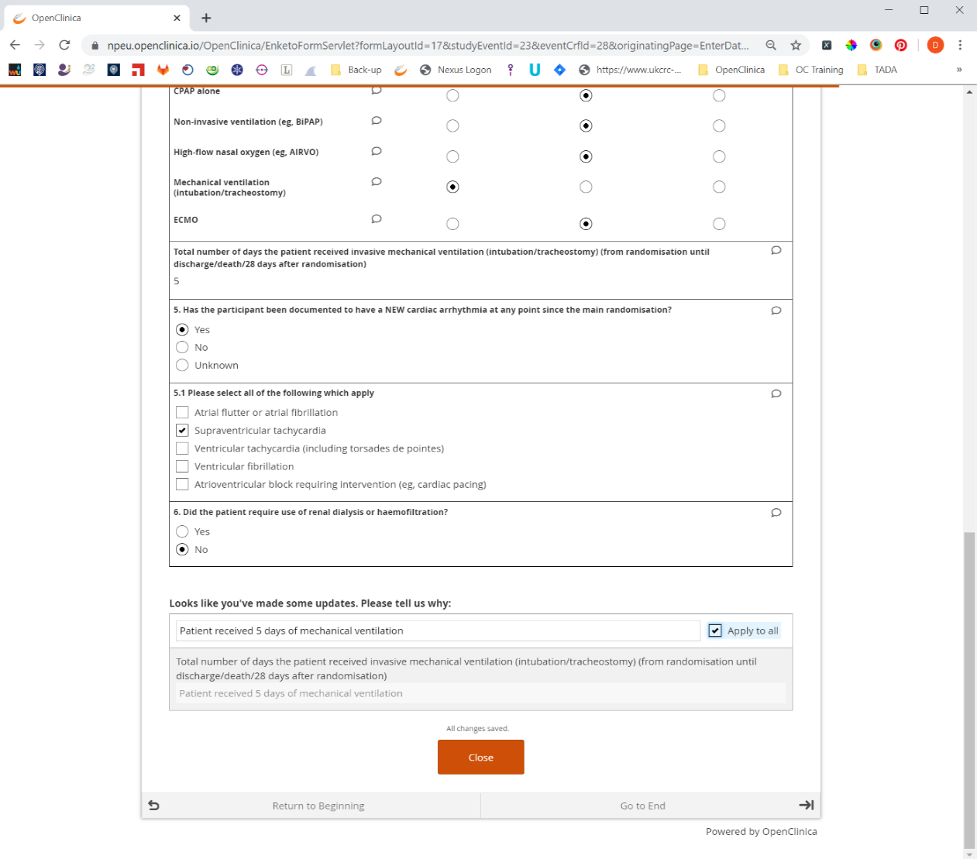
Raisons de la modification
En cliquant sur le bouton Modifier, vous ouvrirez le formulaire et pourrez modifier les données.
Si vous modifiez les données, il vous sera demandé d’en fournir la raison.

Slide 24
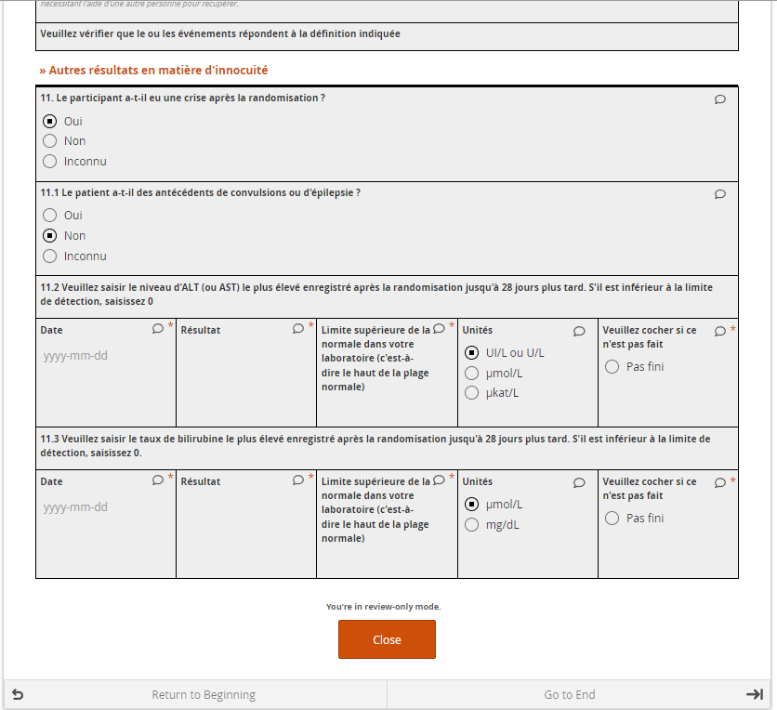
Visualiser les données
Si vous souhaitez consulter les données qui ont été saisies, cliquez sur le bouton Consulter
Le CRF s’ouvrira alors en mode lecture seule.

Slide 25
Rapport de sécurité
L’investigateur principal doit s’assurer qu’il est informé de tout effet indésirable grave présumé (EIGP) lié à un traitement de l’étude.
Seuls les EIGP doivent être rapportés dans RECOVERY, c’est-à-dire les événements indésirables dont à la fois :
  on pense, avec une probabilité raisonnable, qu’ils sont liés à un traitement de l’étude, ET
  graves, c’est-à-dire i) mettant en jeu le pronostic vital, ii) nécessitant une hospitalisation ou une prolongation de l’hospitalisation, iii) entraînant une invalidité ou une incapacité persistante ou importante, iv) entraînant une anomalie congénitale ou un défaut de naissance, ou v) des événements importants susceptibles de mettre en danger le participant ou nécessitant une intervention pour prévenir l’un des résultats énumérés ci-dessus
Les autres événements ne doivent pas être déclarés, même s’ils sont liés au traitement de l’étude.
L’investigateur principal détermine si un événement doit être déclaré (s’il n’est pas disponible, il doit désigner un autre médecin pour évaluer les éventuels EIGP en son absence).
Vous trouverez de plus amples informations sur les critères de déclaration des EIGP dans la section 4 du protocole de base

Slide 26
Rapport de sécurité
Si un EIGP est identifié, le Bureau central de coordination (BCC) doit en être informé en anglais par courrier électronique. (recoverytrial@ndph.ox.ac.uk) ou par téléphone (+44 800 138 5451) dans les 24 heures suivant le moment où l’investigateur a pris connaissance
Un formulaire d’événement indésirable doit également être créé dans OpenClinica, qui recueille des données essentielles pour l’évaluation et l’éventuel rapport ultérieur du CCO
Veuillez contacter le CCO à l’adresse électronique ci-dessus si vous avez des questions sur le processus de notification.

